Slide 1
SIMAK
UDAYANA
Sistem Informasi Akademik
UNIVERSITAS UDAYANA

Slide 2
Bahasa dan Teknologi
Yang Digunakan
HTML
CSS
PHP
Javascript
Bootstrap
Parallax efect
AJAX Live Search

Slide 3
Stake Holder
Mahasiswa
Mahasiswa resmi Universitas Udayana
Administrator
Admin untuk mengelola Website
Dosen
Dosen resmi Universitas Udayana

Slide 4
Mahasiswa
Registrasi
Login
Melihat Profil
Mengakses Daftar Mahasiswa
Mengakses Daftar Dosen
Mengakses Daftar Mahasiswa Disuatu Kelas
Mengakses Daftar Bimbingan PA
Mengedit Profil
Mendaftar Suatu Kelas

Slide 5
Dosen
Login
Melihat Profil
Mengakses Daftar Mahasiswa
Mengakses Daftar Dosen
Mengakses Daftar Mahasiswa Disuatu Kelas
Mengakses Daftar Bimbingan PA
Mengedit Profil
Membuat Kelas
Mengedit Kelas
Menghapus Kelas

Slide 6
Administrator
Registrasi Dosen dan Admin
Login
Melihat Profil
Mengakses dan Mengedit Daftar Mahasiswa
Mengakses dan Mengedit Daftar Dosen
Mengakses Daftar Bimbingan PA
Mengedit Profil
Mengupdate Status Dosen dan Mahasiswa

Slide 7
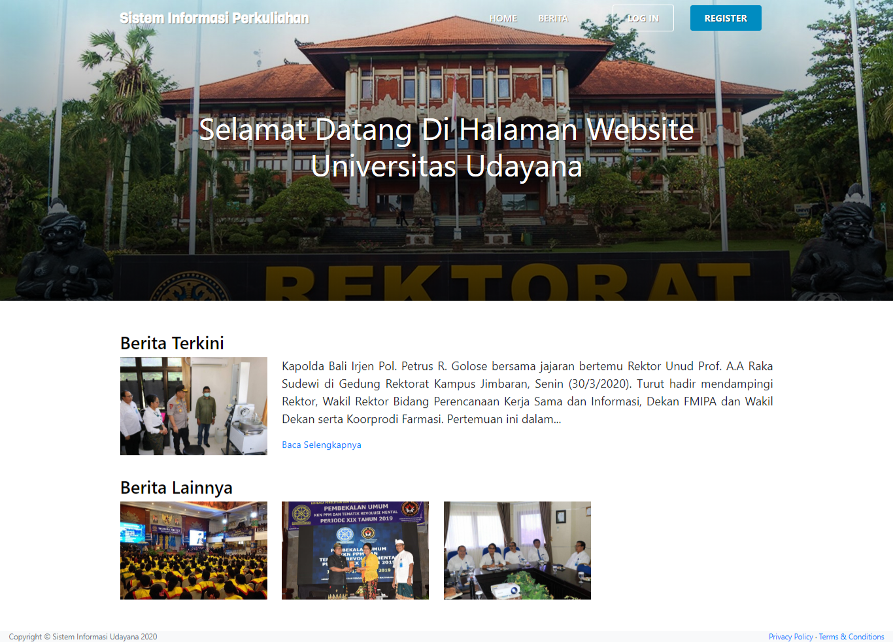
Landing Page
SIMAK UDAYANA
Pada halaman Landing Page ini merupakan halaman utama saat stakeholder ingin masuk ke SIMAK UDAYANA. Dimana pada halaman ini berisikan Ucapan Selamat Datang untuk menyambut Stakeholder dan Berbagai jenis berita terkini yang sedang terjadi di Universitas Udayana.

Slide 8
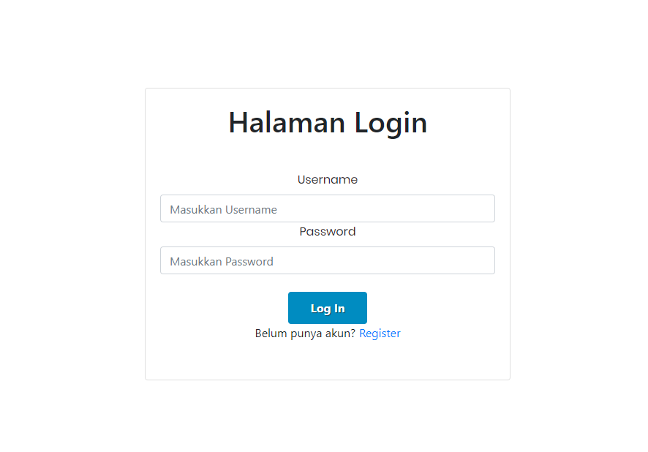
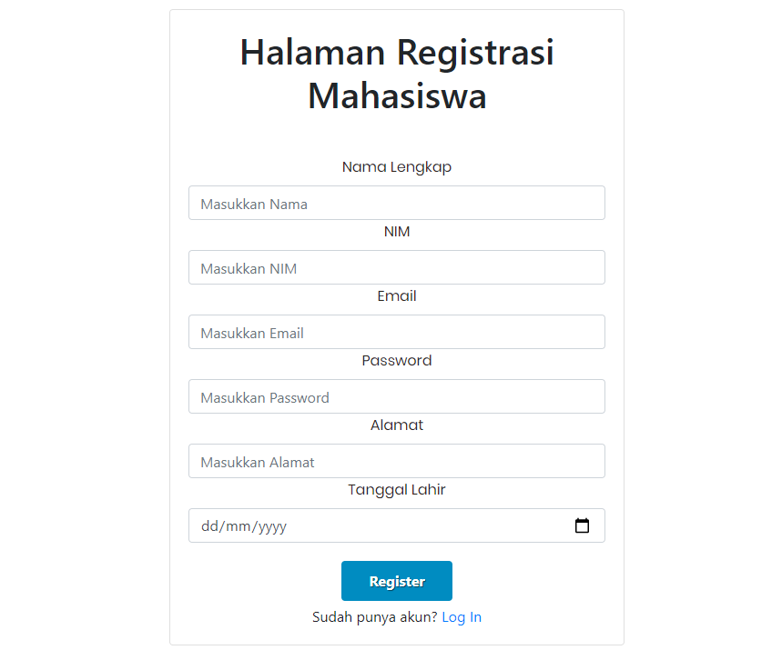
Halaman Login dan Registrasi Mahasiwa
Pada halaman Halaman Login ini merupakan halaman yang semua stakeholder bisa mengaksesnya untuk masuk ke SIMAK UDAYANA sesuai role dari tiap stackholder yang akan menampilkan tampilan menu yang berbeda. Jika mahasiswa belum memiliki akun akan diarahkan ke halaman registrasi mahasiswa untuk membuat akun sebagai mahasiswa.

Slide 9
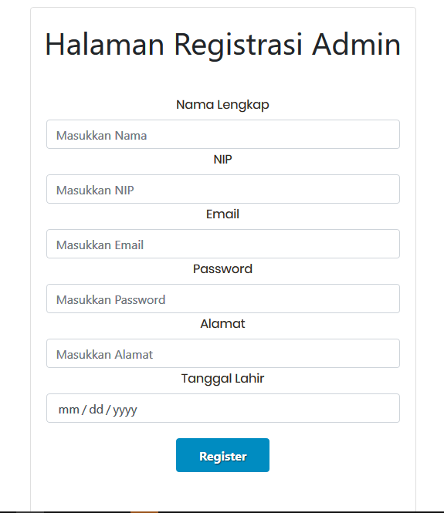
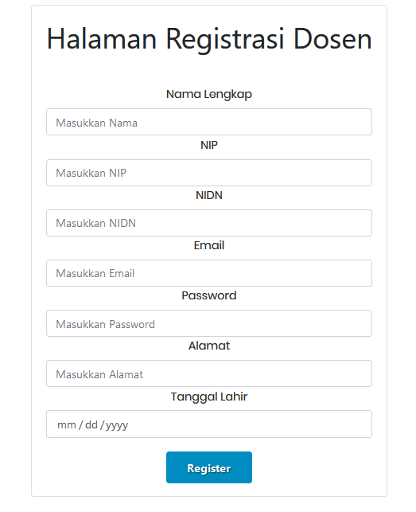
Halaman Registrasi Mahasiwa & Dosen
Pada halaman registrasi dosen dan admin merupakan halaman yang private karena hanya admin saja yang dapat mendaftarkan admin lain dan juga mendaftarkan dosen dengan mengakses 2 halaman registrasi tersebut. Jika dosen ingin memiliki akun maka dosen akan meminta admin untuk mendaftarkan dirinya pada halaman registrasi dosen yang sudah disediakan di dashboard untuk admin.

Slide 10
Fitur Untuk Mahasiswa

Slide 11
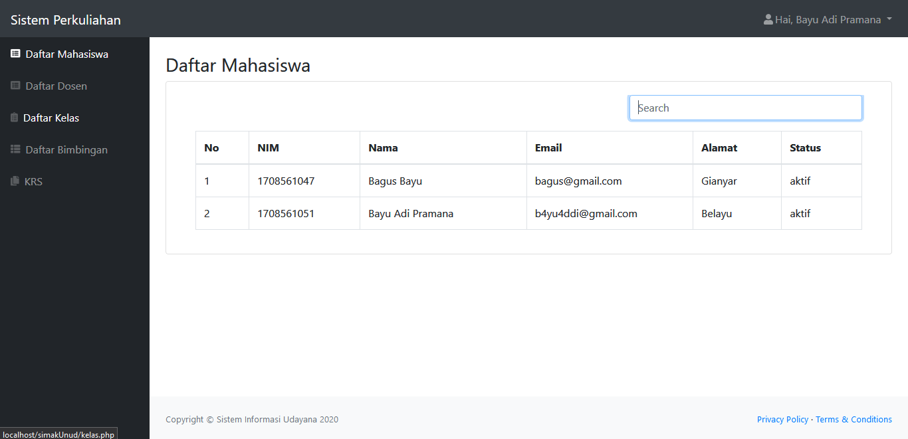
Mengakses Daftar Mahasiswa
Pada halaman ini mahasiswa dapat melihat daftar mahasiswa yang ada dimana terdapat beberapa informasi penting didalamnya seperti NIM, Nama, Email, Alamat dan Status untuk setiap mahasiswa. Mahasiswa juga dapat melakukan live search untuk mengetahui lebih cepat data mahasiswa yang ingin dilihat.

Slide 12
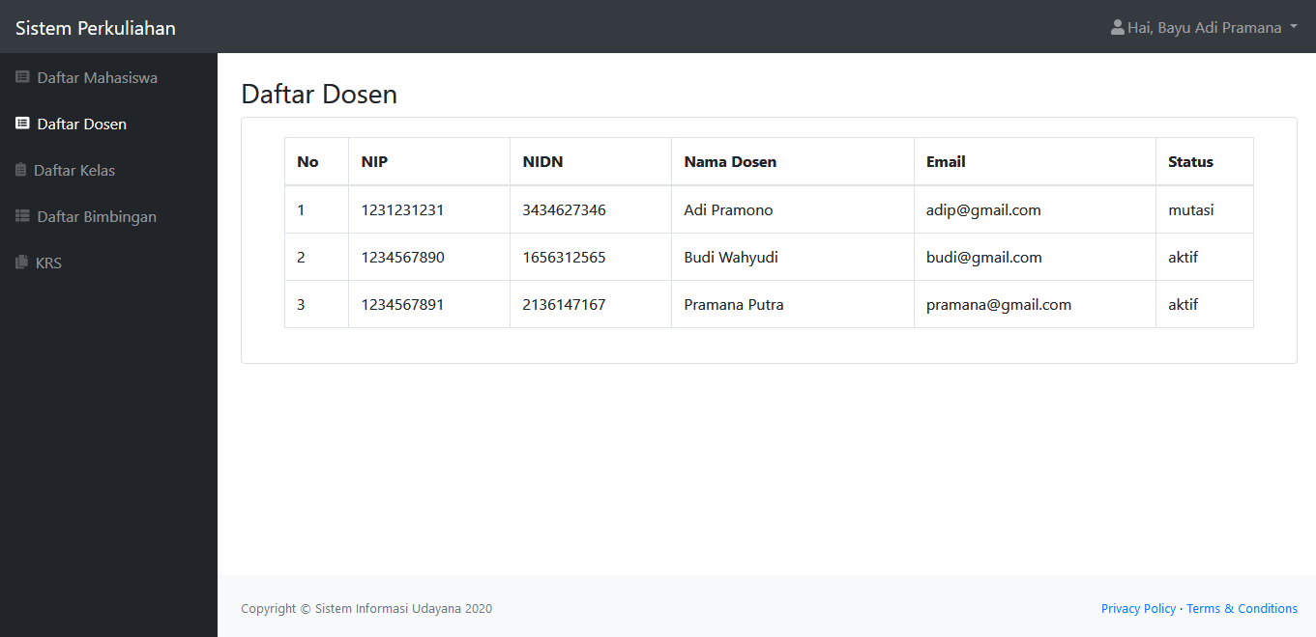
Mengakses Daftar Dosen
Pada halaman ini mahasiswa dapat melihat informasi terkait masing-masing dosen, seperti NIP, NIDN, Nama Dosen, Email, dan Status.

Slide 13
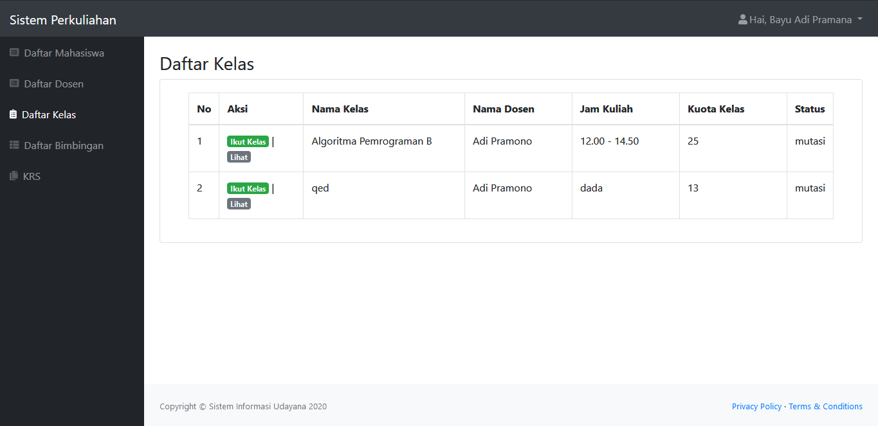
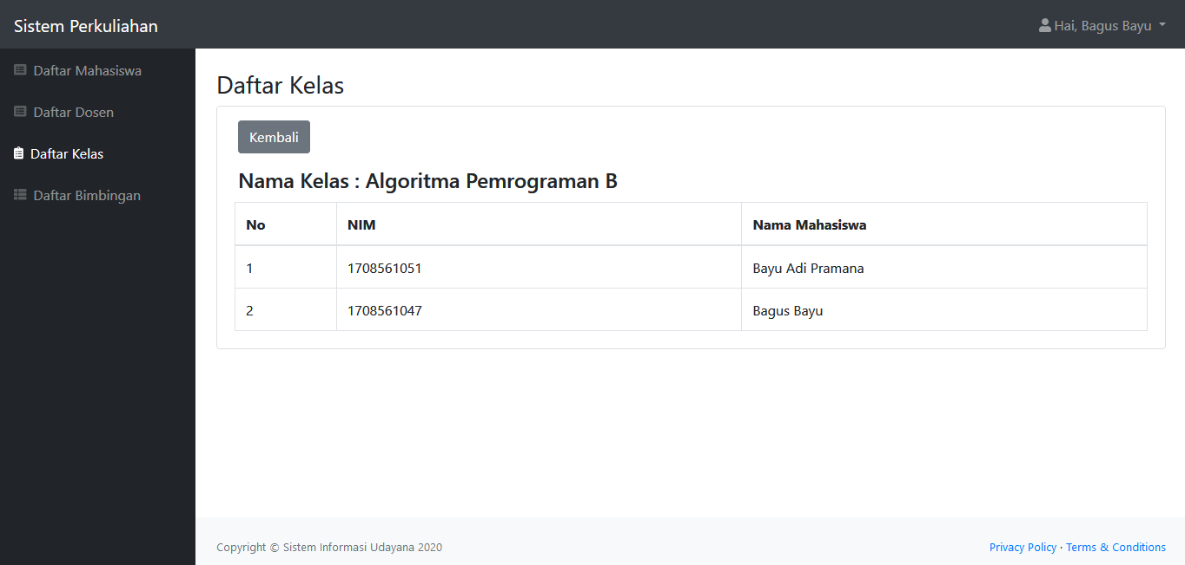
Mengakses Daftar Kelas Matakuliah
Pada halaman ini, mahasiswa dapat melihat mahasiswa yang ikut dalam suatu kelas Matakuliah dengan menekan tombol “lihat” dan beberapa kelas Matakuliah yang tersedia. Mahasiswa juga bisa mendaftarkan dirinya ke suatu kelas Matakuliah yang dipilihnya dengan menekan tombol “Ikut kelas”.

Slide 14

Mengakses Daftar Bimbingan PA
Pada halaman ini mahasiswa dapat melihat daftar bimbingan PA dengan informasi nama pembimbing dan nama mahasiswa.

Slide 15
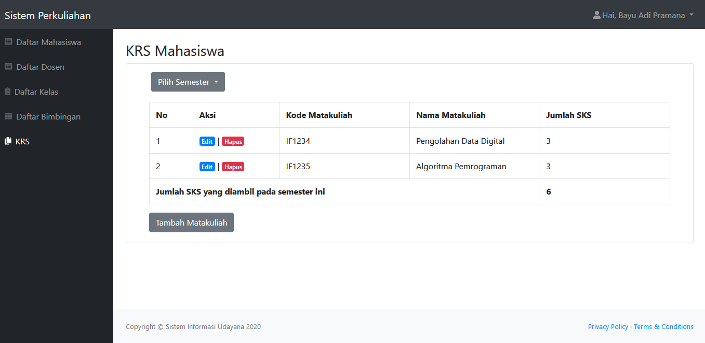
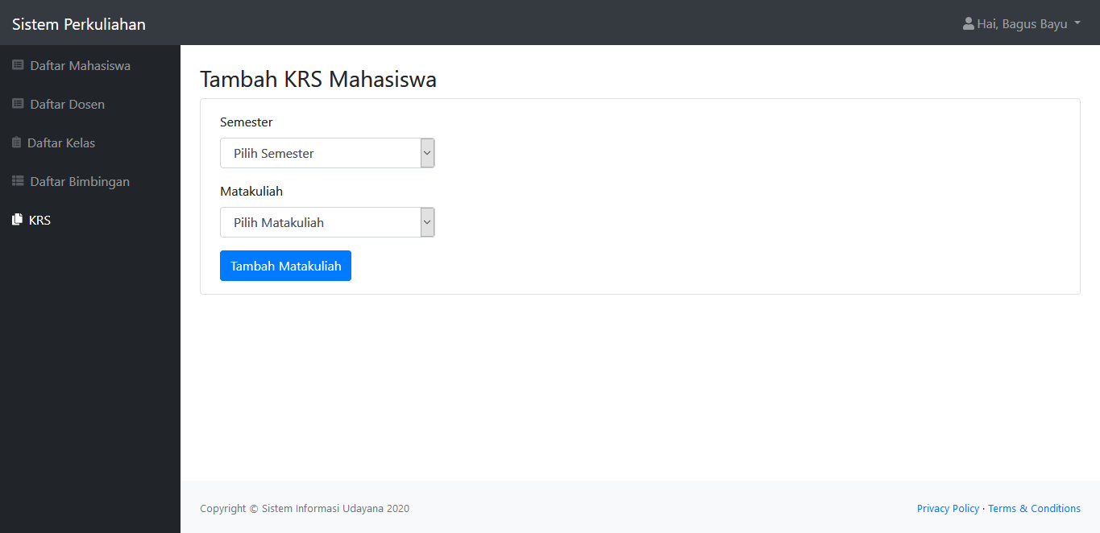
Mengisi KRS Mahasiswa
Pada halaman ini mahasiswa dapat mengisi KRS dengan matakuliah yang dipilihnya dengan tombol “Tambah Matakuliah” dan dibedakan setiap semester dengan tombol “Pilih Semester”. Mahasiswa juga dapat mengedit KRS dengan tombol “edit” atau menghapus matakuliah yang telah dipilih jika terjadi kesalahan dalam memilih matakuliah dengan tombol “hapus”.

Slide 16

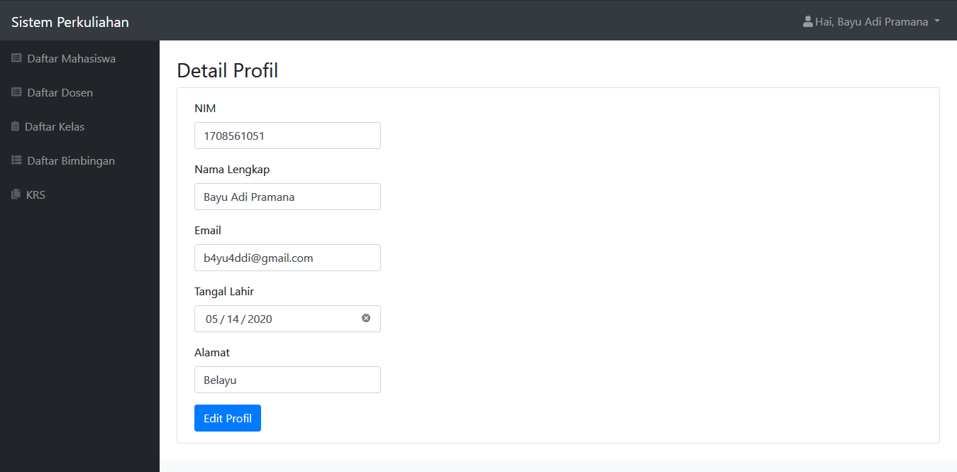
Melihat dan Mengedit Profil
Pada halaman ini mahasiswa dapat mengedit dan melihat profil/data dirinya dengan cara menekan tombol dropdown di pojok kanan lalu ke menu “lihat profil”. Akan muncul halaman Detail Profil jika ingin mengubah/mengedit profil mahasiswa dapat mengganti data yang sudah tertera dan lalu menekan tombol “Edit Profil”. Terdapat juga menu “logout” untuk keluar sistem dan diarahkan ke Landing Page.

Slide 17
Fitur Untuk Dosen

Slide 18
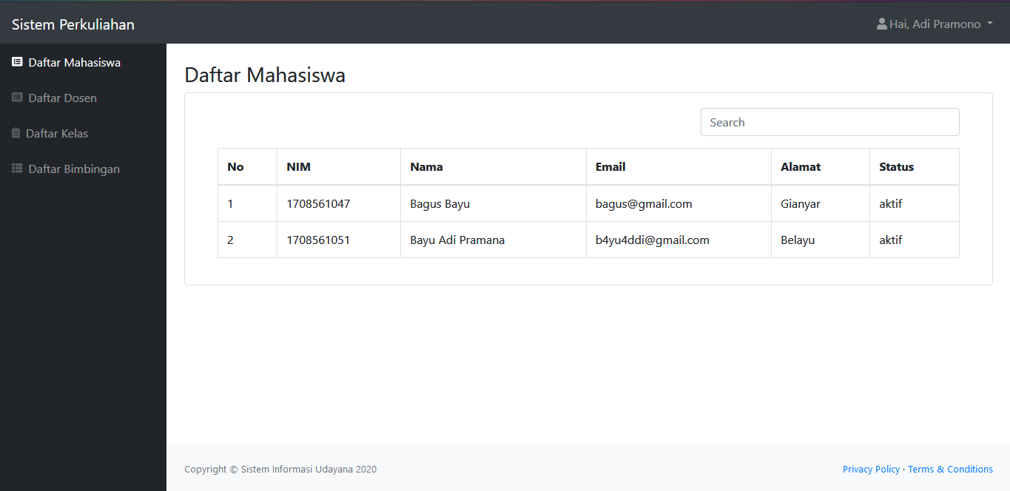
Mengakses Daftar Mahasiswa
Pada halaman ini dosen dapat melihat informasi terkait mahasiswa yaitu NIM, Nama, Email, Alamat, dan Status dari tiap mahasiswa. Untuk memudahkan menemukan data mahasiswa yang akan dicari dosen dapat melakukan live search yang tertera pada kolom search.

Slide 19

Mengakses Daftar Dosen
Pada halaman ini dosen dapat melihat informasi terkait dosen yang lainnya, dimana akan terdapat informasi seperti NIP, NIDN, Nama Dosen, Email, dan Status tiap dosen.

Slide 20
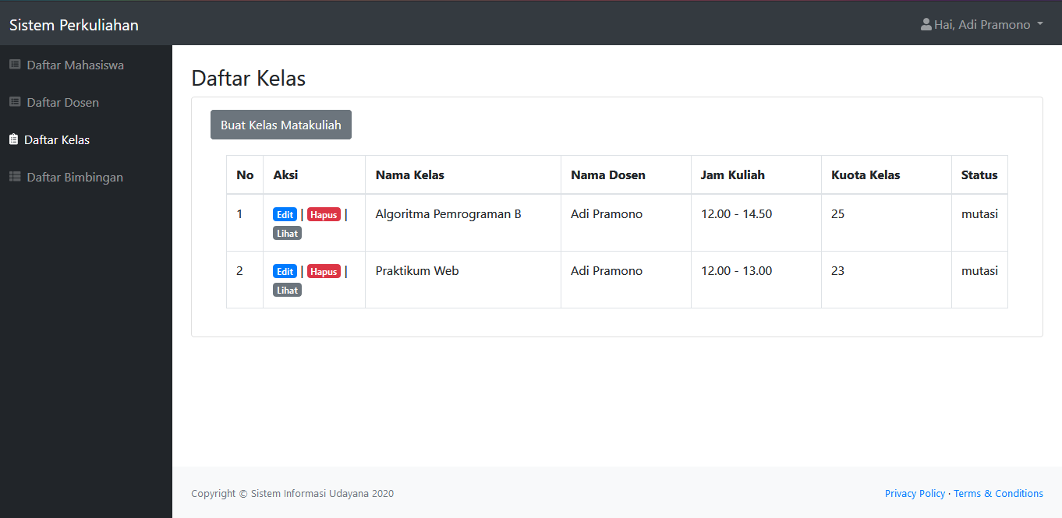
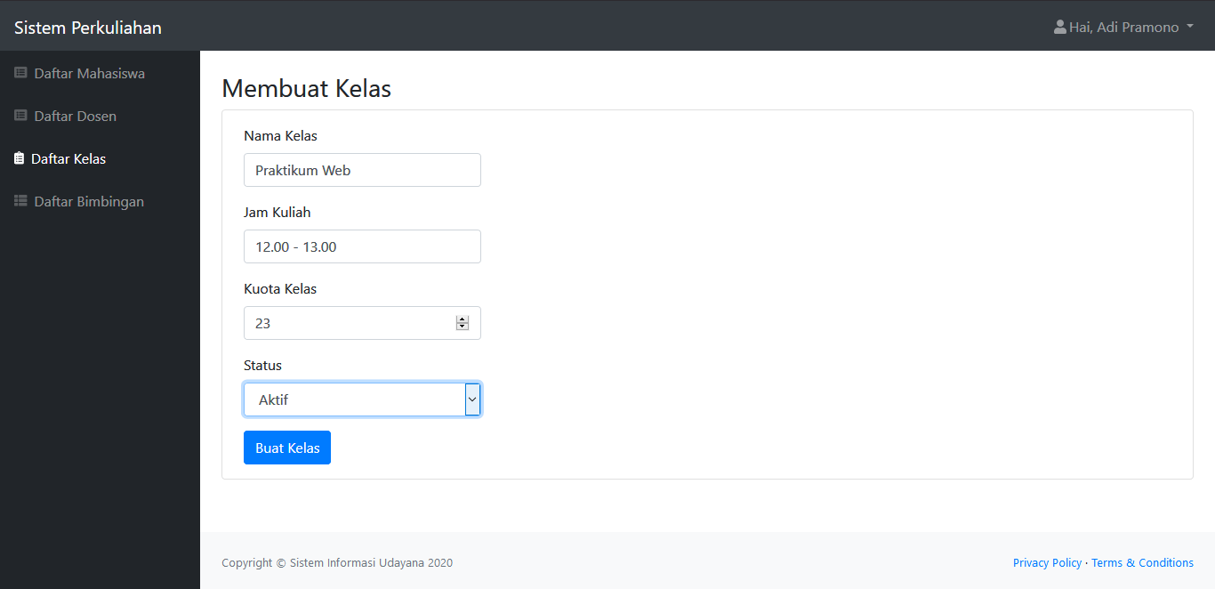

Mengakses Daftar Kelas Matakuliah
Pada halaman ini dosen dapat membuat kelas matakuliah yang nantinya dapat diikuti oleh mahasiswa. Untuk membuat kelas dosen menekan tombol “Buat Kelas Matakuliah” dan mengisi form yang tersedia. Dosen juga dapat merubah/mengedit Kelas dengan tombol ”edit”. Dan dapat menghapus kelas dengan tombol “hapus”. Serta tombol “lihat” untuk melihat mahasiswa yang mengikuti suatu kelas matakuliah.

Slide 21

Mengakses Daftar Bimbingan PA
Pada halaman ini dosen dapat melihat bimbingan PA antara tiap dosen dengan mahasiswa. Dimana dalam halaman ini akan menampilkan informasi seperti NIM, Nama Mahasiswa dan Nama Pembimbing.

Slide 22

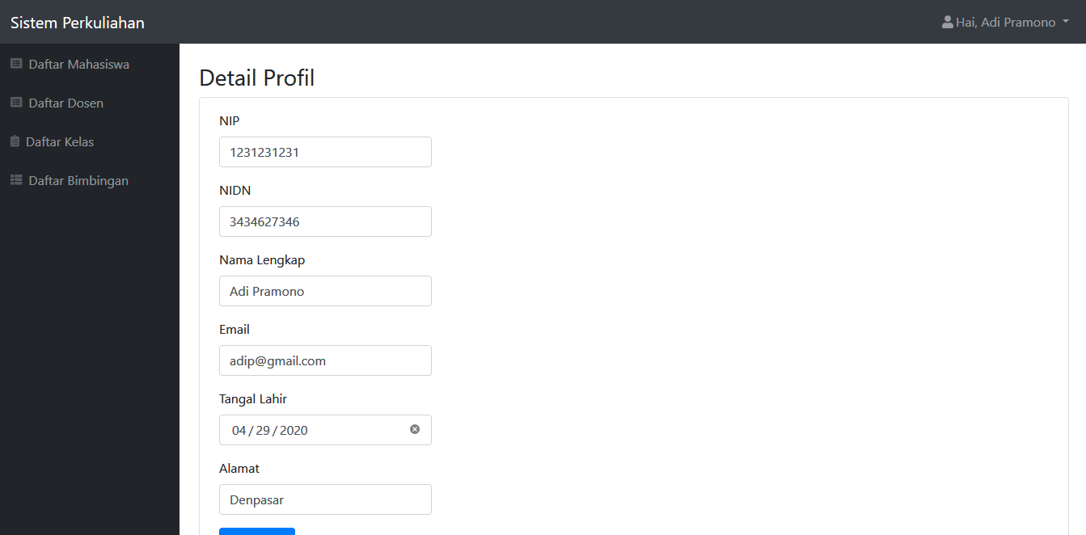
Melihat dan Mengedit Profil
Pada halaman ini dosen dapat mengedit dan melihat profil/data dirinya dengan cara menekan tombol dropdown di pojok kanan lalu ke menu “lihat profil”. Akan muncul halaman Detail Profil jika ingin mengubah/mengedit profil dosen dapat mengganti data yang sudah tertera dan lalu menekan tombol “Edit Profil”. Terdapat juga menu “logout” untuk keluar sistem dan diarahkan ke Landing Page.

Slide 23
Fitur Untuk Administrator

Slide 24
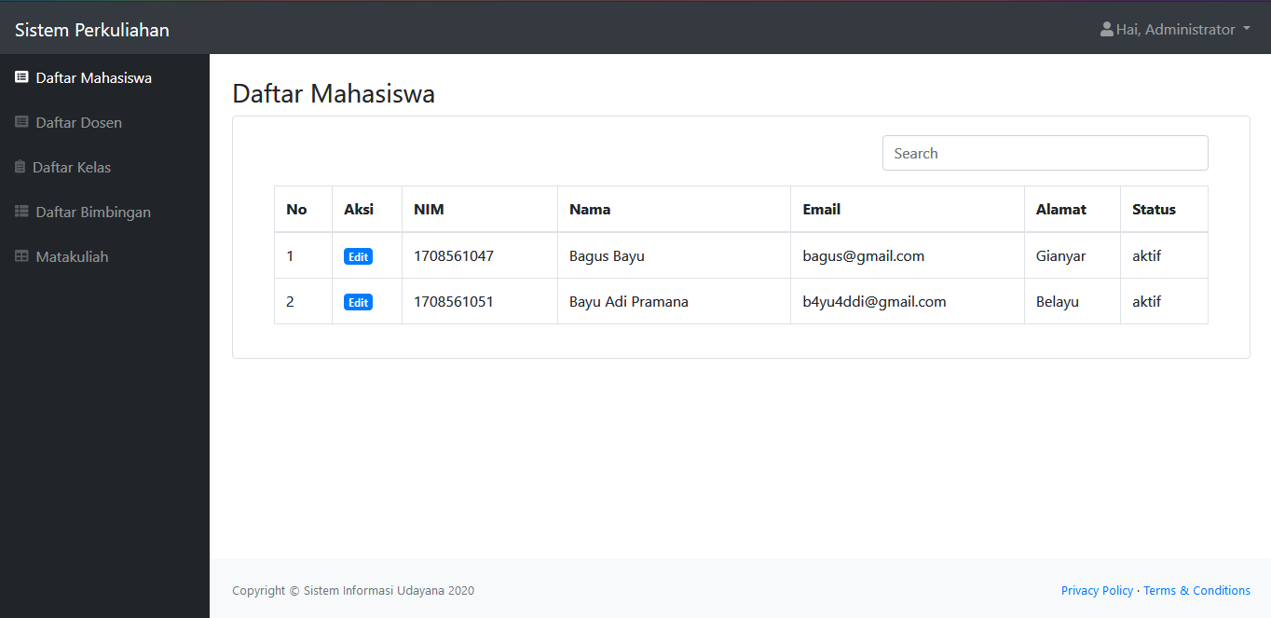
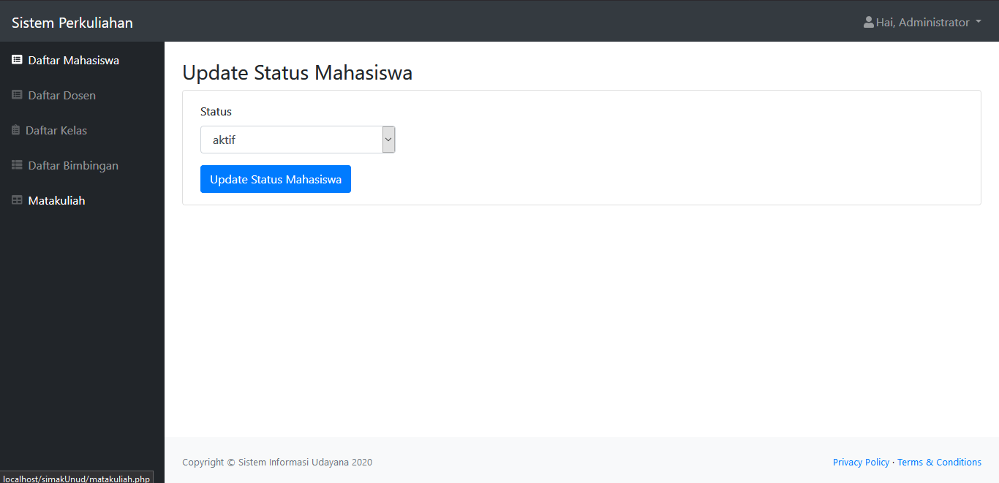
Mengakses Daftar Mahasiswa
Pada halaman ini admin dapat melihat daftar mahasiswa dengan informasi yang disajikan. Admin juga dapat mengedit status mahasiswa untuk mecabut hak akses dari mahasiswa.

Slide 25
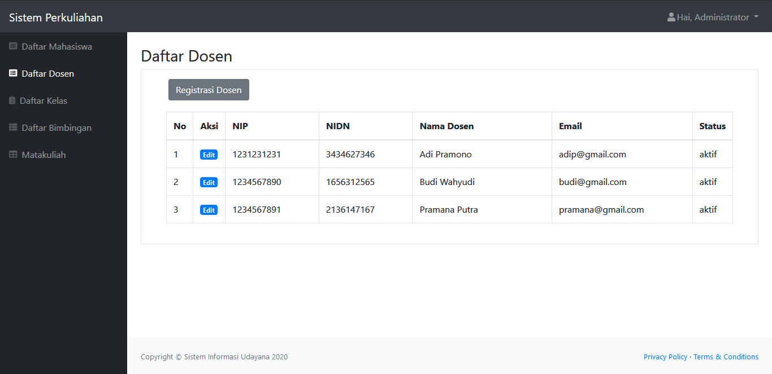
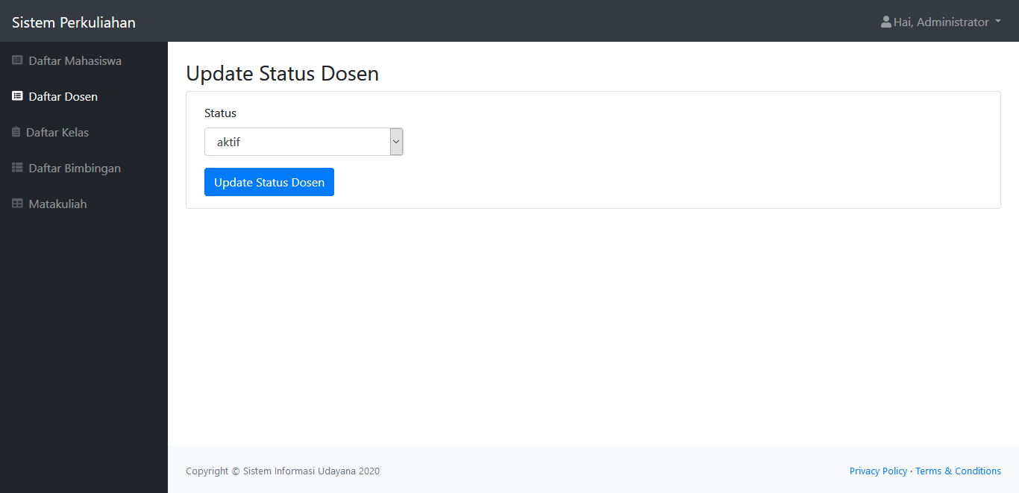
Mengakses Daftar Dosen
Pada halaman ini admin dapat melihat daftar dosen dengan informasi yang disajikan. Admin juga dapat mengedit status dosen untuk mecabut hak akses dari dosen.

Slide 26

Mengakses Daftar Kelas Matakuliah
Pada halaman ini admin dapat melihat daftar kelas yang tersedia yang telah dibuat oleh dosen untuk dapat diikuti oleh mahasiswa.

Slide 27
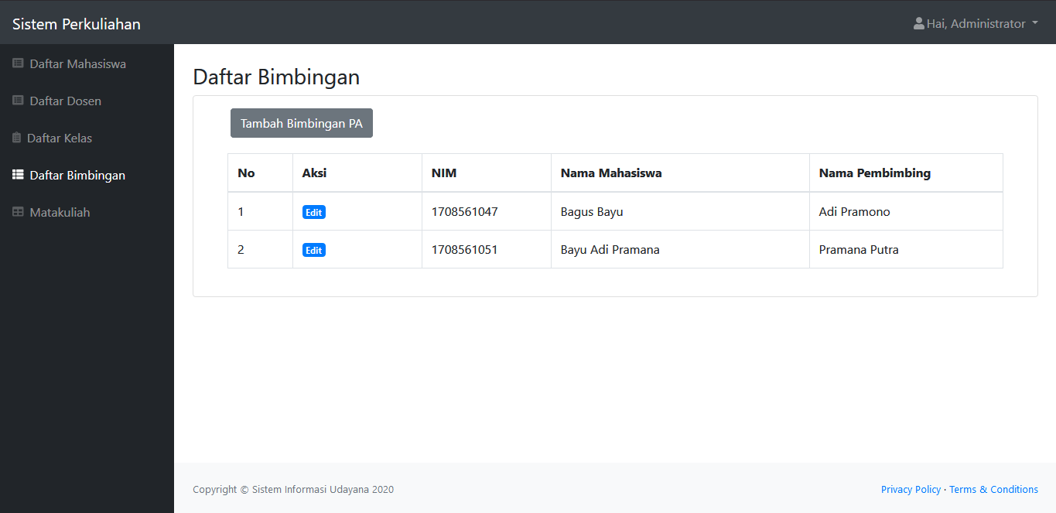
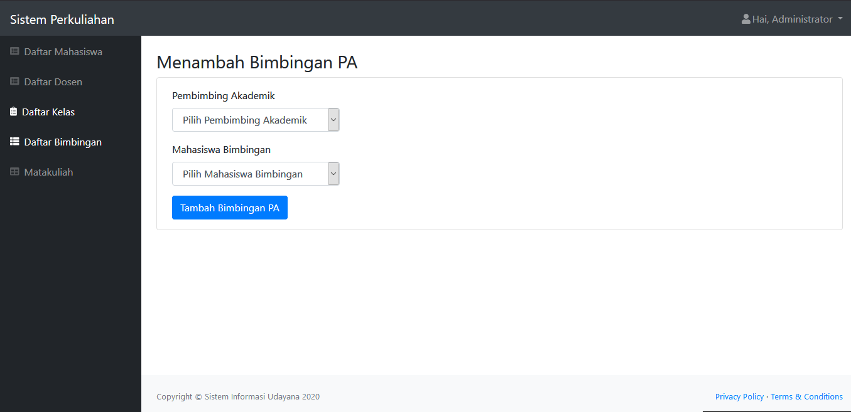
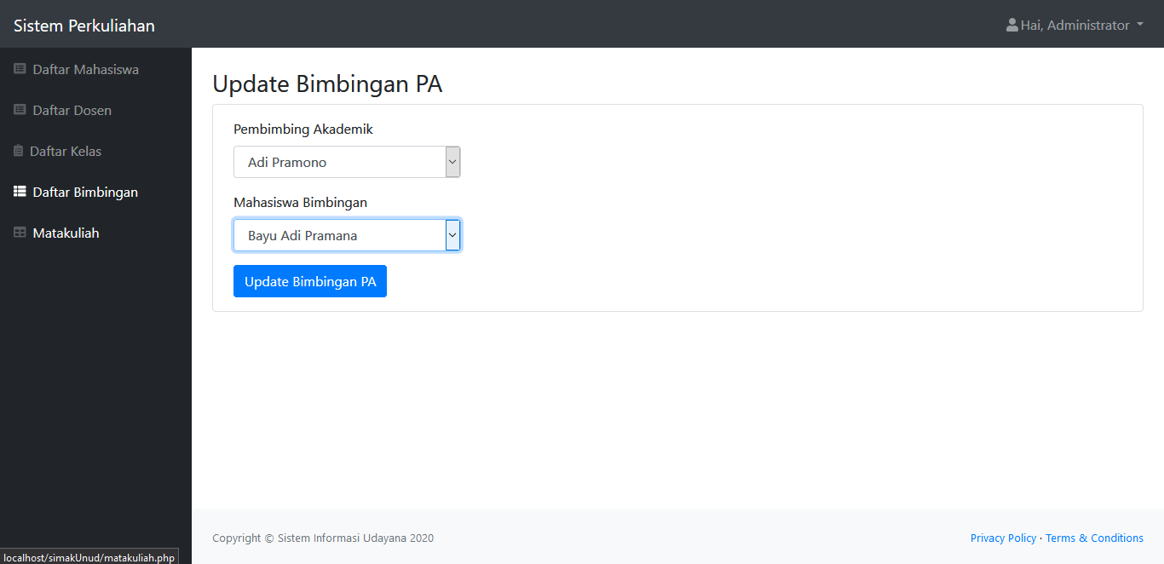
Mengakses Daftar Bimbingan PA
Pada halaman ini admin dapat melihat informasi terkait nimbingan PA yang ada, mengedit bimbingan PA yang ada jika ada kesalahan pada tombol “edit”. Serta menambahkan bimbingan PA dengan menekan tombol “Tambah Bimbingan PA” dan memilih nama mahasiswa dan pembimbing yang sudah disediakan.

Slide 28
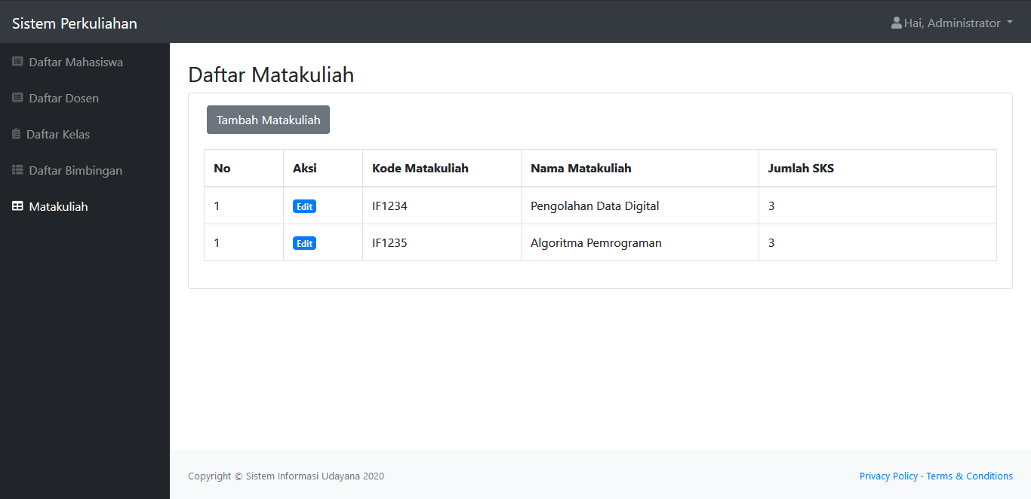
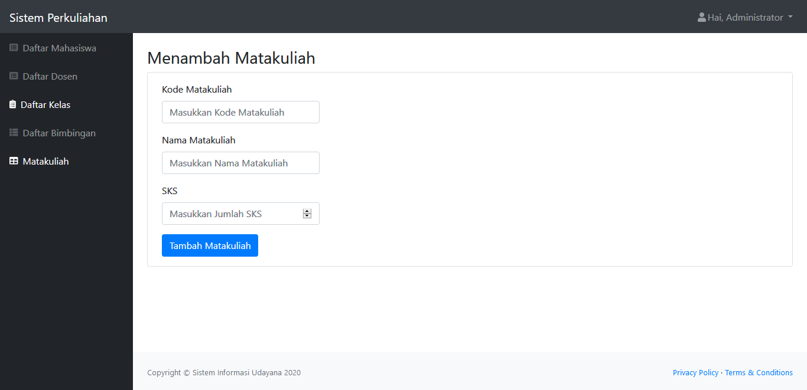
Menambah Nama Matakuliah
Pada halaman ini admin dapat menambahkan nama matakuliah jika ada matakuliah baru dengan menekan tombol “Tambah Matakuliah”. Admin juga dapat mengedit matakuliah yang sudah tersedia seperti mengubah nama matakuliah atau kode matakuliah jika terjadi kesalahan pada tombol “edit”.

Slide 29

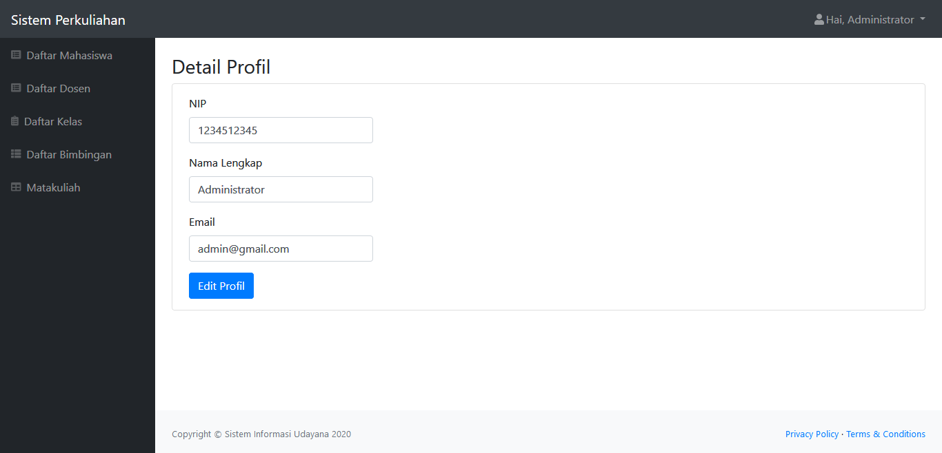
Melihat dan Mengedit Profil
Pada halaman ini admin dapat mengedit dan melihat profil/data dirinya dengan cara menekan tombol dropdown di pojok kanan lalu ke menu “lihat profil”. Akan muncul halaman Detail Profil jika ingin mengubah/mengedit profil admin dapat mengganti data yang sudah tertera dan lalu menekan tombol “Edit Profil”. Terdapat juga menu “logout” untuk keluar sistem dan diarahkan ke Landing Page.

Slide 30
THANK YOU

